Slide 1

基于Java的教学代码评测及管理系统
电子科技大学成都学院
2013级毕业生课题报告
报 告 人：段理 吉邦宁 刘正豪 詹竟
指导教师：杨铸
2017年5月xx日

Slide 2
目录
1
项目开发背景
2
功能概述
3
特殊问题说明
4
系统详细设计
5
论文大纲

Slide 3
一
背景与意义
1.项目背景
基于Java的在线教学代码评测及管理系统，它能实时地评测学生的程序，这对于计算机专业的程序设计等课程来说是一个训练学生的绝佳平台。虽然传统的程序设计课程也强调实践，但学生上机编程之后往往很难确定自己的程序是否正确。尤其对于初学者，往往很难对程序进行全面的测试。这就导致了学生很多时候将错误的程序当成是正确的。它由于事先对每道题目设计了全面的测试用例，所以能较好地避免上述问题。实践证明。它能极大地提高学生的程序设计能力、激发学生的编程热情，也方便了教师管理。
Notes:
3

Slide 4
一
背景与意义
2.项目目的
改进传统的评测方法使得它能更加准确和高效。本项目将基于Java开发环境进行在线代码自动评测系统的开发，为了让学生代码有一个方便的管理，评测在课前，课堂，课后。准确度高、效率快，是本系统的特点。
Notes:
4

Slide 5
一
背景与意义
3.现状及项目目标
3.1现行研究存在的问题
我们还是遇到了一些问题，包括系统界面简陋、操作复杂、没有题目添加权限、申请流程繁琐等等。所以有必要开发一个新系统，从根本上解决这个问题，为大家提供一个稳定可用的环境。
XXXX年
XXXX年

Slide 6
一
背景与意义
3.2技术可行性分析
在Linux系统下，利用Java+Tomcat+MariaDB开发一个教学代码评测及管理系统。前台通过web端，服务器端通过java调用GCC/Python等linux下的编译器，从而达到以下功能：教师端可以上传题目，学生根据题目上传自己的作业，并在后台进行编译和检测，将该结果和简单查重结果返回至教师端，同时上述数据均存于服务器，方便双方的查看以及作为平时成绩的依据。
XXXX年
XXXX年

Slide 7
一
背景与意义
3.3社会环境可行性分析
程序设计类课程，具有实践性强的特点，它不但要求学生掌握基础的理论和知识，更重要的是要求学生不断提高自身的编程实践能力。因此，在这类课程中，教师会布置大量的程序设计作业，传统通过电子邮件或手写提交作业的方式，教师批改作业耳朵任务繁重，学生感到费时费力，难以提高编程的实践能力。为方便教学，提高学生动手编程的实践能力，开发一个自动化，智能化的代码评测系统成为需要，随着现代信息化的发展，软硬件的不断升级，使得开发这样一个评测系统成为可能，这样方便了教师和学生。
XXXX年
XXXX年

Slide 8
一
背景与意义
3.4项目目标
(1)系统实现教师和学生的登录。
(2)教师题目管理，对题目信息的增删改查，上传、查看、删除源代码。
(3)在同一个题目下源代码之间的自动抄袭检测。
(4)在同一个题目下源代码自动编译、运行、结果判断。
XXXX年
XXXX年

Slide 9
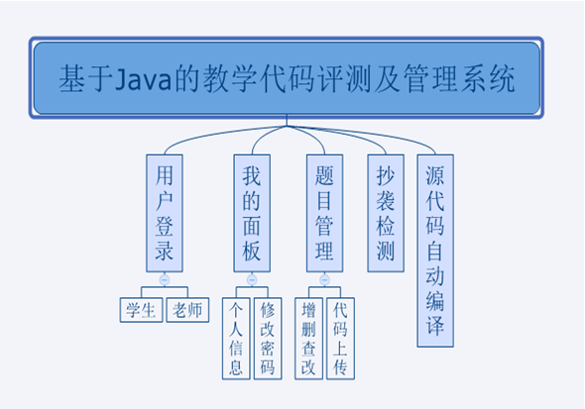
二
功能概述
1.主要功能
本系统的功能是为教师在对学生代码评测过程中提供方便，快捷，高校的服务。主要包括以下几个方面：教师和学生登录，题目管理，抄袭检测，源代码自动编译、运行结果评测，课堂检测。具体功能将在下文详细说明。功能结构如图1所示：
XXXX年
XXXX年

Slide 10
二
功能概述
在Linux系统下，利用Java+Tomcat+MariaDB开发一个教学代码评测及管理系统。前台通过web端，服务器端通过java调用GCC/Python等linux下的编译器，从而达到以下功能：教师端可以上传题目，学生根据题目上传自己的作业，并在后台进行编译和检测，将该结果和简单查重结果返回至教师端，同时上述数据均存于服务器，方便双方的查看以及作为平时成绩的依据。
XXXX年
XXXX年

Slide 11
二
功能概述
2.系统功能设计要求
为满足用户在程序类课程检测过程中的要求，首先需要明确用户对每个功能的需求，这一应用背景。因此，我们做了如下收集：
（1）教师和学生登录。想要进入本系统，首先开始需要登录然后进入系统，才能操作。
（2）题目管理。题目管理中允许教师用户对题目增删查改，学生只能查看题目，在创建题目后允许学生对该题目上传源代码。
XXXX年
XXXX年

Slide 12
二
功能概述
（3）抄袭检测。
（4）源代码自动编译、运行结果评测。以前的计算机程序设计考试，学生提交的源码每个都要教师检测，增加了教师的工作时间，效率低下并且费时。现在为了解决这个麻烦的事情，很多学校编写了代码测评系统，系统会遍历全部源代码，自动的编译和运行，算出最后的结果，再进行结果的判断。
XXXX年
XXXX年

Slide 13
二
功能概述
3.性能的需求分析
为了保证系统能够长期、安全、稳定、可靠、高效地运行，基于Java的教学代码评测及管理系统应该满足以下性能需求：
（1）系统处理的准确性和及时性
系统处理的准确性和及时性是系统的必要性能。在系统设计和开发过程中，要充分考虑系统当前和将来可能承受的工作量，使系统的处理能力和响应时间能够满足学校对信息处理的需求。
XXXX年
XXXX年

Slide 14
二
功能概述
（2）系统的开放性和系统的可扩充性
基于Java的教学代码评测及管理系统在开发过程中，应该充分考虑以后的可扩充性。例如用户查询的需求也会不断的更新和完善。所有这些，都要求系统提供足够的手段进行功能的调整和扩充。而要实现这一点，应通过系统的开放性来完成，既系统应是一个开放系统，只要符合一定的规范，可以简单的加入和减少系统的模块，配置系统的硬件。通过软件的修补、替换完成系统的升级和更新换代。
（3）系统的易用性和易维护性
系统是直接面对使用人员的，而使用人员往往对计算机并不是非常熟悉。这就要求系统能够提供良好的用户接口，易用的人机交互界面。所以在系统开发的时候就考虑到了这一点，要实现本系统的易用性就要求系统应该尽量使用用户熟悉的术语和中文信息的界面，从而缩短用户对系统熟悉的过程，也可以让用户将本系统的不足之处进行在线留言，使系统更加完善。
XXXX年
XXXX年

Slide 15
二
功能概述
4.从研发的角度进行功能分析
（1）登录
学生和教师登录时，post表单到服务器判断用户是否存在，密码是否正确。若确定用户身份，将其id放到session中，只要sessionid不消失，则用户一直处于登录状态。
（2）题目管理
题目的信息全部存储在MariaDB数据库中，教师用户可以对题目进行增删查该的操作，这部分是与数据库进行数据交换。题目一旦创建成功，学生就可以进行编写操作，教师可以看到其结果，并在截止时间后对其进行抄袭检测。
XXXX年
XXXX年

Slide 16
二
功能概述
（3）抄袭检测
对完成代码上传的题目，允许教师对其进行抄袭检测。这有点类似于数据结构的冒泡查询，双重遍历文件夹下的文件，挨个的读出来进行相似度判定，如果相似度大于预设的相似度，则将其保存在MariaDB数据库中。完成抄袭检测后，教师可以查看检测的结果，并且支持教师对结果的下载，存放到本地以供教师使用。
（4）代码评判
对完成代码上传的题目，允许教师对其进行自动编译、运行结果评判。首先需要使用linux下的c语言，实现调用clong完成代码的编译，然后通过系统调用exec()运行编译后生成的可执行文件，通过输入重定向为可执行文件做输入，得到的输出结果再和之前的预设输入对比，判定其正误。中途产生的数据全部存储在MariaDB数据库中，允许教师对结果进行查看，并且支持教师对结果的下载，存放到本地以供教师使用。
XXXX年
XXXX年

Slide 17
四
系统详细设计
1.系统环境需求
操作系统：linux， windows
虚拟机：VMware Workstation
数据库：MariaDB (10.1.19)
服务器：Tomcat7 (7.0.70), CentOS (6.8_i386_minimal)
代码编辑：Sublime Text 3 ,idea，vim
开发框架:Jeesite (1.2.7)
Notes:
17

Slide 18
四
系统详细设计
1.2 技术路线
本系统采用Java语言完成主要系统框架的搭建。Java是一门面向对象编程语言，不仅吸收了C++语言的各种优点，还摒弃了C++里难以理解的多继承、指针等概念，因此Java语言具有功能强大和简单易用两个特征。Java具有简单性、面向对象、分布式、健壮性、安全性、平台独立与可移植性、多线程、动态性等特点 。Java可以编写桌面应用程序、Web应用程序、分布式系统和嵌入式系统应用程序等。
我们这个系统采用了MVC框架，MVC分层有助于管理复杂的应用程序，可以让你不依赖逻辑的原理,专注的去设计视图，同时MVC分层简化了分组开发，可以让不同的开发成员去开发视图、控制器和模型等业务逻辑 MVC用于映射传统的输入，处理和输出功能在一个逻辑化的图形界面中。
Notes:
18

Slide 19
四
系统详细设计
前端页面使用了HTML,CSS,JS,JQ,JQUERY，AJAX,还使用了jeesite作为前端框架，JeeSite是在Spring Framework基础上搭建的一个Java基础开发平台，以Spring MVC为模型视图控制器，MyBatis为数据访问层， Apache Shiro为权限授权层，Ehcahe对常用数据进行缓存，Activit为工作流引擎。是JavaEE界的最佳整合。们的服务器用的是Tomcat。Tomcat源于NCSAhttpd服务器，经过多次修改，成为世界上最流行的Web服务器软件之一。因为它是自由软件，所以不断有人来为它开发新的功能、新的特性、修改原来的缺陷。Tomcat的特点是简单、速度快、性能稳定，并可做代理服务器来使用。
Notes:
19

Slide 20
四
系统详细设计
虚拟机用的是Vmare安装 Linux系统Centos。VMware（中文名威睿”，纽约证券交易所“代码：VMW） 虚拟机软件，是全球桌面到数据中心虚拟化解决方案的领导厂商。全球不同规模的客户依靠VMware来降低成本和运营费用、确保业务持续性、加强安全性并走向绿色。2008年，VMware年收入达到19亿美元，拥有逾150,000的用户和接近22,000多家合作伙伴，是增长最快的上市软件公司之一。VMware总部设在加利福尼亚州的帕罗奥多市（Palo Alto）。
Notes:
20

Slide 21
四
系统详细设计
2. 环境搭建
在Linux下系统开发，环境搭建当然是第一步。本节详细介绍环境搭建的过程。
2.1 LAMP环境搭建
本系统采用vmware虚拟机中使用linux系统。需要先下载安装vmware,并创建虚拟机，我们采用的系统是CentOS (6.8_i386_minimal)。打开系统进行如下操作：
打开系统进行如下操作：
1.安装MariaDB
2.安装tomcat
Notes:
21

Slide 22
四
系统详细设计
3.数据库的设计与实现
本节详细介绍数据库的设计与实现功能。
3.1数据库设计
MariaDB数据库管理系统是MySQL的一个分支，主要由开源社区在维护，采用GPL授权许可 MariaDB的目的是完全兼容MySQL，包括API和命令行，使之能轻松成为MySQL的代替品。
在存储引擎方面，使用XtraDB（英语：XtraDB）来代替MySQL的InnoDB。
MariaDB由MySQL的创始人Michael Widenius（英语：Michael Widenius）主导开发，MariaDB基于事务的Maria存储引擎，替换了MySQL的MyISAM存储引擎，它使用了Percona的 XtraDB，InnoDB的变体，分支的开发者希望提供访问即将到来的MySQL 5.4 InnoDB性能。这个版本还包括了 PrimeBase XT (PBXT) 和 FederatedX存储引擎。
Notes:
22

Slide 23
四
系统详细设计
3.2创建数据库
本系统用到的数本系统用到的数据库名onlinejudge，创建数据库语句为：CREATE DATABASE onlinejudge。
Notes:
如 CNKI 中国学术期刊全文数据库或者万方学位论文数据库等。
23

Slide 24
四
系统详细设计
一、用户：
用户表名：sys_user
字段 | 类型 | 关键字 | 说明 | 注释
id | Varchar | YES | 主键自增 | 编号
company_id | varchar |  |  | 归属学校
office_id | varchar |  |  | 归属班级
login_name | varchar |  |  | 登录名
password | varchar |  |  | 密码
no | varchar |  |  | 学号
name | varchar |  |  | 姓名
email | varchar |  |  | 邮箱
mobile | varchar |  |  | 手机
user_type | char |  |  | 用户类型
photo | varchar |  |  | 用户头像
login_ip | varchar |  |  | 最后登陆IP
login_date | datetime |  |  | 最后登陆时间
login_flag | varchar |  |  | 是否可登录
create_by | varchar |  |  | 创建者
create_date | datetime |  |  | 创建时间
update_by | varchar |  |  | 更新者
update_date | datetime |  |  | 更新时间
remarks | varchar |  |  | 备注信息
del_flag | char |  |  | 删除标记
Notes:
24

Slide 25
四
系统详细设计
二、题目：
题目表名: exam
字段 | 类型 | 关键字 | 说明 | 注释
id | varchar | YES | 主键自增 | 课程id
ename | varchar |  |  | 题目名称
detail | varchar |  |  | 题目内容
lan | varchar |  |  | 题目语言
in_args_type | varchar |  |  | 输入参数类型
out_args_type | varchar |  |  | 输出参数类型
in_args | varchar |  |  | 输入参数
out_args | varchar |  |  | 输出参数
deadline | datetime |  |  | 提交截止时间
create_by | varchar |  |  | 创建者,出题人
create_date | datetime |  |  | 创建时间,出题时间
update_by | varchar |  |  | 更新者
update_date | datetime |  |  | 更新时间
remarks | varchar |  |  | 备注信息
del_flag | char |  |  | 删除标记
Notes:
25

Slide 26
四
系统详细设计
三、抄袭相似：
抄袭相似表：similar
字段 | 类型 | 关键字 | 说明 | 注释
id | varchar | YES | 主键自增 | 相似结果编号
eid | varchar |  |  | 题目编号
uid1 | varchar |  |  | 学号1
uid2 | varchar |  |  | 学号2
similar_rate | decimal |  |  | 相似率
create_by | varchar |  |  | 创建者
create_date | datetime |  |  | 创建时间
update_by | varchar |  |  | 更新者
update_date | datetime |  |  | 更新时间
remarks | varchar |  |  | 备注信息
del_flag | char |  |  | 删除标记
Notes:
26

Slide 27
四
系统详细设计
四、结果
结果表名：result
字段 | 类型 | 关键字 | 说明 | 注释
id | varchar | YES | 主键自增 | 结果编号
uid | varchar |  | 主键自增 | 用户编号
eid | varchar |  | 主键自增 | 题目编号
code | varchar |  |  | 代码
compile | char |  | 0(通过),1(不通过) | 编译
timeout | char |  | 0(不超时),1(超时) | 执行超时
answer | char |  | 0(正确),1(错误) | 结果
create_by | varchar |  |  | 创建者
create_date | datetime |  |  | 创建时间,首次提交时间
update_by | varchar |  |  | 更新者
update_date | datetime |  |  | 更新时间,末次提交时间
remarks | varchar |  |  | 备注信息
del_flag | char |  |  | 删除标记
Notes:
27

Slide 28
四
系统详细设计
4.模块的实现
本系统的访问网址为：http://localhost:8080/a/login
4.1用户的登录运行及实现
使用本系统，用户必须登录进来，这样使得用户只能管理操作各自的数据。登录模块通过JAVA写后端代码，用户信息存储于MariaDB。
（1） 登录模块
登录模块比较简单，正确输入账号和密码，便可完成登录。。
Notes:
28

Slide 29
四
系统详细设计
代码说明：以下仅提供关键代码，其余部分不过多赘述。 <body>
<!--[if lte IE 6]><br/>
<div class='alert alert-block' style="text-align:left;padding-bottom:10px;"><a class="close" data-dismiss="alert">x</a>
<h4>温馨提示：</h4>
<p>你使用的浏览器版本过低。为了获得更好的浏览体验，我们强烈建议您 <a href="http://browsehappy.com" target="_blank">升级</a> 到最新版本的IE浏览器，或者使用较新版本的
Chrome、Firefox、Safari 等。</p></div><![endif]-->
<div class="header">
<div id="messageBox" class="alert alert-error ${empty message ? 'hide' : ''}">
<button data-dismiss="alert" class="close">×</button>
<label id="loginError" class="error">${message}</label>
</div>
</div>
<h1 class="form-signin-heading">${fns:getConfig('productName')}</h1>
<form id="loginForm" class="form-signin" action="${ctx}/login" method="post">
<label class="input-label" for="username">登录名</label>
Notes:
29

Slide 30
四
系统详细设计
<input type="text" id="username" name="username" class="input-block-level required" value="${username}">
<label class="input-label" for="password">密码</label>
<input type="password" id="password" name="password" class="input-block-level required">
<c:if test="${isValidateCodeLogin}">
<div class="validateCode">
<label class="input-label mid" for="validateCode">验证码</label>
<sys:validateCode name="validateCode" inputCssStyle="margin-bottom:0;"/>
</div>
</c:if><%--
<label for="mobile" title="手机登录"><input type="checkbox" id="mobileLogin" name="mobileLogin" ${mobileLogin ? 'checked' : ''}/></label> --%>
<input class="btn btn-large btn-primary" type="submit" value="登 录"/>&nbsp;&nbsp;
<label for="rememberMe" title="下次不需要再登录"><input type="checkbox" id="rememberMe"
name="rememberMe" ${rememberMe ? 'checked' : ''}/>
Notes:
。
30

Slide 31
四
系统详细设计
记住我（公共场所慎用）</label>
<div id="themeSwitch" class="dropdown">
<a class="dropdown-toggle" data-toggle="dropdown"
href="#">${fns:getDictLabel(cookie.theme.value,'theme','默认主题')}<b class="caret"></b></a>
<ul class="dropdown-menu">
<c:forEach items="${fns:getDictList('theme')}" var="dict">
<li><a href="#"
onclick="location='${pageContext.request.contextPath}/theme/${dict.value}?url='+location.href">${dict.label}</a>
</li>
</c:forEach>
</ul>
<!--[if lte IE 6]>
<script type="text/javascript">$('#themeSwitch').hide();</script><![endif]-->
</div>
</form>
<div class="footer">
Notes:
。
31

Slide 32
四
系统详细设计
Copyright &copy; 2012-${fns:getConfig('copyrightYear')} <a
href="${pageContext.request.contextPath}${fns:getFrontPath()}">${fns:getConfig('productName')}</a> - Powered By
<a href="http://jeesite.com" target="_blank">JeeSite</a> ${fns:getConfig('version')}
</div>
<script src="${ctxStatic}/flash/zoom.min.js" type="text/javascript"></script>
</body>
Copyright &copy; 2012-${fns:getConfig('copyrightYear')} <a
href="${pageContext.request.contextPath}${fns:getFrontPath()}">${fns:getConfig('productName')}</a> - Powered By
<a href="http://jeesite.com" target="_blank">JeeSite</a> ${fns:getConfig('version')}
</div>
<script src="${ctxStatic}/flash/zoom.min.js" type="text/javascript"></script>
</body>

Slide 33
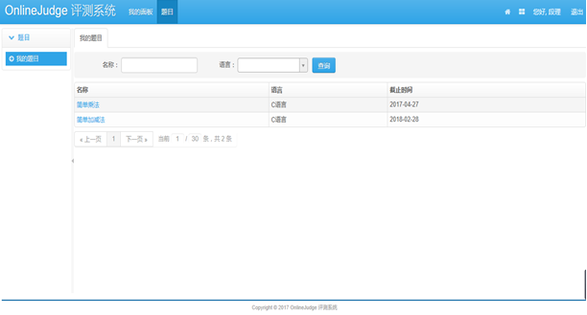
四
系统详细设计
4.2题目管理
题目管理主要是对题目的信息增删改查，和题目下的代码上传功能。
（1）学生题目信息
学生界面只有查询和上传及修改代码。
界面如下图所示：
Notes:
33

Slide 34
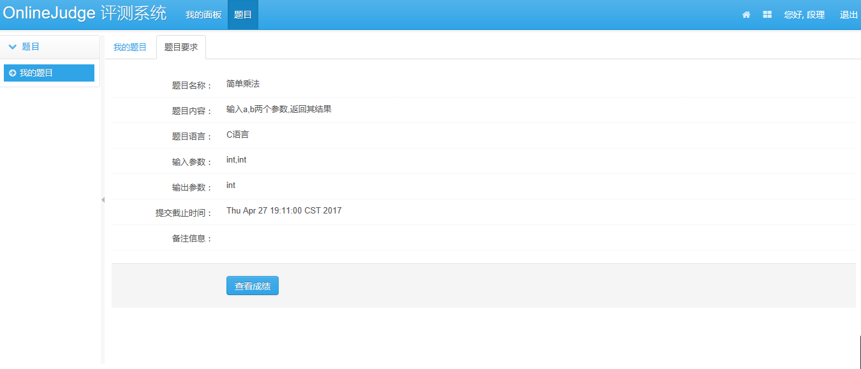
四
系统详细设计
Notes:
如 CNKI 中国学术期刊全文数据库或者万方学位论文数据库等。
34

Slide 35
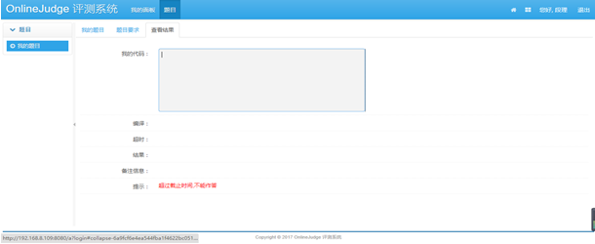
四
系统详细设计
Notes:
35

Slide 36
四
系统详细设计
学生前端body代码如下：
<body> //学生题目列表界面
<ul class="nav nav-tabs">
<li class="active"><a href="${ctx}/exam/exam/sExamList">我的题目</a></li>
</ul>
<form:form id="searchForm" modelAttribute="exam" action="${ctx}/exam/exam/sExamList" method="post"
class="breadcrumb form-search">
<input id="pageNo" name="pageNo" type="hidden" value="${page.pageNo}"/>
<input id="pageSize" name="pageSize" type="hidden" value="${page.pageSize}"/>
<ul class="ul-form">
<li><label>名称：</label>
<form:input path="ename" htmlEscape="false" maxlength="100" class="input-medium"/>
</li>
<li><label>语言：</label>
<form:select path="lan" class="input-medium">
<form:option value="" label=""/>
<form:options items="${fns:getDictList('language')}" itemLabel="label" itemValue="value"
Notes:
36

Slide 37
四
系统详细设计
htmlEscape="false"/>
</form:select>
</li>
<li class="btns"><input id="btnSubmit" class="btn btn-primary" type="submit" value="查询"/></li>
<li class="clearfix"></li>
</ul>
</form:form>
<sys:message content="${message}"/>
<table id="contentTable" class="table table-striped table-bordered table-condensed">
<thead>
<tr>
<th>名称</th>
<th>语言</th>
<th>截止时间</th>
Notes:
37

Slide 38
四
系统详细设计
</tr>
</thead>
<tbody>
<c:forEach items="${page.list}" var="exam">
<tr>
<td><a href="${ctx}/exam/exam/sExamForm?id=${exam.id}">
${exam.ename}
</a></td>
<td>
${fns:getDictLabel(exam.lan, 'language', '')}
</td>
<td>
<fmt:formatDate value="${exam.deadline}" pattern="yyyy-MM-dd"/>
</tr>
</c:forEach>
</tbody>
</table>
<div class="pagination">${page}</div>
</body>
Notes:
38

Slide 39
四
系统详细设计
<body> //学生题目要求界面
<ul class="nav nav-tabs">
<li><a href="${ctx}/exam/exam/sExamList">我的题目</a></li>
<li class="active"><a href="${ctx}/exam/exam/sExamForm?id=${exam.id}">题目要求</a></li>
</ul>
<br/>
<form:form id="inputForm" modelAttribute="exam" action="${ctx}/result/result/createResult" method="post"
class="form-horizontal">
<form:hidden path="id"/>
<sys:message content="${message}"/>
<div class="control-group">
<label class="control-label">题目名称：</label>
<div class="controls">
${exam.ename}
Notes:
39

Slide 40
四
系统详细设计
<span class="help-inline"></span>
</div>
</div>
<div class="control-group">
<label class="control-label">题目内容：</label>
<div class="controls">
${exam.detail}
<span class="help-inline"></span>
</div>
</div>
<div class="control-group">
<label class="control-label">题目语言：</label>
<div class="controls">
${fns:getDictLabel(exam.lan, 'language', '')}
Notes:
40

Slide 41
四
系统详细设计
<span class="help-inline"></span>
</div>
</div>
<div class="control-group">
<label class="control-label">输入参数：</label>
<div class="controls">
${exam.inArgsType}
</div>
</div>
<div class="control-group">
<label class="control-label">输出参数：</label>
<div class="controls">
${exam.outArgsType}
</div>
</div>
<div class="control-group">
<label class="control-label">提交截止时间：</label>
<div class="controls">
${exam.deadline}
Notes:
41

Slide 42
四
系统详细设计
<span class="help-inline"></span>
</div>
</div>
<div class="control-group">
<label class="control-label">备注信息：</label>
<div class="controls">
${exam.remarks}
<span class="help-inline"></span>
</div>
</div>
<div class="form-actions">
<input id="btnSubmit" class="btn btn-primary" type="submit" value="查看成绩"/>&nbsp;
<%--<input id="btnCancel" class="btn" type="button" value="返 回" onclick="history.go(-1)"/>--%>
</div>
</form:form>
</body>
Notes:
42

Slide 43
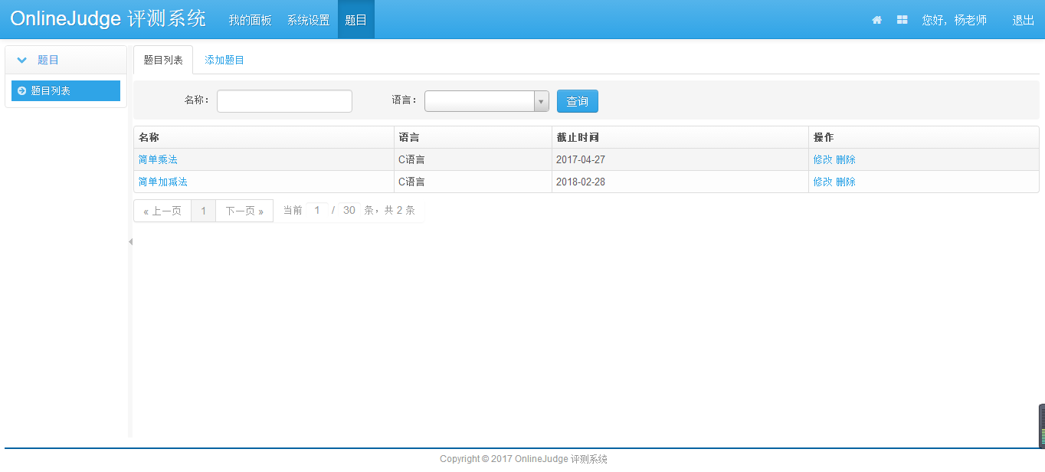
四
系统详细设计
（2）教师题目信息
教师题目管理，对题目信息的增删改查，上传、查看、删除源代码。
界面如下图4-2-4，图4-2-5所示：
图4-2-4 教师题目管理界面1
Notes:
43

Slide 44
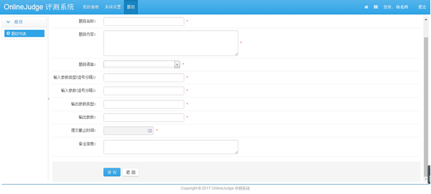
四
系统详细设计
图4-2-5 教师题目管理界面2
Notes:
44

Slide 45
四
系统详细设计
老师题目管理前端代码如下：
<body> //教师题目列表界面
<ul class="nav nav-tabs">
<li class="active"><a href="${ctx}/exam/exam/tExamList">题目列表</a></li>
<li><a href="${ctx}/exam/exam/tExamForm">添加题目</a></li>
</ul>
<form:form id="searchForm" modelAttribute="exam" action="${ctx}/exam/exam/tExamList" method="post"
class="breadcrumb form-search">
<input id="pageNo" name="pageNo" type="hidden" value="${page.pageNo}"/>
<input id="pageSize" name="pageSize" type="hidden" value="${page.pageSize}"/>
<ul class="ul-form">
<li><label>名称：</label>
<form:input path="ename" htmlEscape="false" maxlength="100" class="input-medium"/>
Notes:
45

Slide 46
四
系统详细设计
</li> <li><label>语言：</label>
<form:select path="lan" class="input-medium">
<form:option value="" label=""/>
<form:options items="${fns:getDictList('language')}" itemLabel="label" itemValue="value"
htmlEscape="false"/>
</form:select>
</li>
<li class="btns"><input id="btnSubmit" class="btn btn-primary" type="submit" value="查询"/></li>
<li class="clearfix"></li>
</ul>
</form:form>
<sys:message content="${message}"/>
<table id="contentTable" class="table table-striped table-bordered table-condensed">
Notes:
46

Slide 47
四
系统详细设计
<thead>
<tr>
<th>名称</th>
<th>语言</th>
<th>截止时间</th>
<th>操作</th>
</tr>
</thead>
<tbody>
<c:forEach items="${page.list}" var="exam">
<tr>
<td><a href="${ctx}/exam/exam/tExamForm?id=${exam.id}">
${exam.ename}
</a></td>
Notes:
47

Slide 48
四
系统详细设计
<td>
${fns:getDictLabel(exam.lan, 'language', '')}
</td>
<td>
<fmt:formatDate value="${exam.deadline}" pattern="yyyy-MM-dd"/>
</td>
<td>
<a href="${ctx}/exam/exam/tExamForm?id=${exam.id}">修改</a>
<a href="${ctx}/exam/exam/delete?id=${exam.id}"
onclick="return confirmx('确认要删除该题目吗？', this.href)">删除</a>
</td>
<%--</shiro:hasPermission>--%>
</tr>
</c:forEach>
Notes:
48

Slide 49
四
系统详细设计
</tbody>
</table>
<div class="pagination">${page}</div>
</body>
Notes:
49

Slide 50
四
系统详细设计
<body> //教师发布题目界面
<ul class="nav nav-tabs">
<li><a href="${ctx}/exam/exam/tExamList">题目列表</a></li>
<li class="active"><a href="${ctx}/exam/exam/tExamForm?id=${exam.id}">
${not empty exam.id?'修改':'添加'}题目
</a></li>
</ul>
<br/>
<form:form id="inputForm" modelAttribute="exam" action="${ctx}/exam/exam/save" method="post" class="form-horizontal">
<form:hidden path="id"/>
<sys:message content="${message}"/>
<div class="control-group">
<label class="control-label">题目名称：</label>
<div class="controls">
Notes:
50

Slide 51
四
系统详细设计
<form:input path="ename" htmlEscape="false" maxlength="100" class="input-xlarge required"/>
<span class="help-inline"><font color="red">*</font> </span>
</div>
</div>
<div class="control-group">
<label class="control-label">题目内容：</label>
<div class="controls">
<form:input path="detail" htmlEscape="false" maxlength="1024" class="input-xlarge required"/>
<span class="help-inline"><font color="red">*</font> </span>
</div>
</div>
Notes:
51

Slide 52
四
系统详细设计
<div class="control-group">
<label class="control-label">题目语言：</label>
<div class="controls">
<form:select path="lan" class="input-xlarge required">
<form:option value="" label=""/>
<form:options items="${fns:getDictList('language')}" itemLabel="label" itemValue="value"
htmlEscape="false"/>
</form:select>
<span class="help-inline"><font color="red">*</font> </span>
</div>
</div>
Notes:
52

Slide 53
四
系统详细设计
<div class="control-group">
<label class="control-label">输入参数类型：</label>
<div class="controls">
<form:input path="inArgsType" htmlEscape="false" maxlength="64" class="input-xlarge "/>
</div>
</div>
<div class="control-group">
<label class="control-label">输入参数：</label>
<div class="controls">
<form:input path="inArgs" htmlEscape="false" maxlength="64" class="input-xlarge "/>
</div>
</div>
Notes:
53

Slide 54
四
系统详细设计
<div class="control-group">
<label class="control-label">输出参数类型：</label>
<div class="controls">
<form:input path="outArgsType" htmlEscape="false" maxlength="64" class="input-xlarge "/>
</div>
</div>
<div class="control-group">
<label class="control-label">输出参数：</label>
<div class="controls">
<form:input path="outArgs" htmlEscape="false" maxlength="64" class="input-xlarge "/>
</div>
</div>
Notes:
54

Slide 55
四
系统详细设计
<div class="control-group">
<label class="control-label">提交截止时间：</label>
<div class="controls">
<input name="deadline" type="text" readonly="readonly" maxlength="20" class="input-medium Wdate required"
value="<fmt:formatDate value="${exam.deadline}" pattern="yyyy-MM-dd HH:mm:ss"/>"
onclick="WdatePicker({dateFmt:'yyyy-MM-dd HH:mm:ss',isShowClear:false});"/>
<span class="help-inline"><font color="red">*</font> </span>
</div>
</div>
Notes:
55

Slide 56
四
系统详细设计
<div class="control-group">
<label class="control-label">备注信息：</label>
<div class="controls">
<form:textarea path="remarks" htmlEscape="false" rows="4" maxlength="255" class="input-xxlarge "/>
</div>
</div>
<div class="form-actions">
<input id="btnSubmit" class="btn btn-primary" type="submit" value="保 存"/>&nbsp;
<input id="btnCancel" class="btn" type="button" value="返 回" onclick="history.go(-1)"/>
</div>
</form:form>
</body>
Notes:
56

Slide 57
四
系统详细设计
4.3 抄袭检测？？？？？？？？？？？？？？
抄袭检测的功能主要是对完成代码上传的题目，进行对题目下所有代码之间的相似度比较，相似度大于预设值则判为抄袭嫌疑。功能是：新建抄袭检测任务，查看结果，删除结果，结果下载。界面如下图所示：
Notes:
57

Slide 58
四
系统详细设计
Notes:
58

Slide 59
四
系统详细设计
4.4 代码自动评测
源代码的自动编译、运行、评判结果后端程序是通过linux下c语言编程实现，这是整个系统最核心的部分。首先是对后端代码的说明。
上层服务端收到浏览器的代码评测请求，进行相应的数据持久化及逻辑处理后，获得编译对象，传入参数，开始评测，评测完成后获得底层传来的接口返回给服务处理逻辑。源码如下：
public JudgeC(Map<String, Object> cases) {
this.cases = cases;
results.put(COMPILE, "1");
results.put(TIME_OUT, "1");
results.put(ANSWER, "1");
}
Notes:
59

Slide 60
四
系统详细设计
public native int startJudge(String path, String[] args, String result);
public Map<String, String> startJudgeC() {
System.load("/home/njzhenghao/WorkSpace/onlinejudge/libs/libjudge.so");
String path = (String) cases.get("filePath");
String[] args = (String[]) cases.get("inArgs");
String result = (String) cases.get("outArgs");
int rtn = startJudge(path, args, result);
switch (rtn) {
case ERR_COMPILE:
String target = path.substring(0, path.lastIndexOf("."))+".txt";
File file = new File(target);
if (!file.exists()) {
results.put(REMARKS, "System error!");
break;}
Notes:
60

Slide 61
四
系统详细设计
StringBuffer stringBuffer = new StringBuffer();
try{char[] temp = new char[1024];
FileInputStream fileInputStream = new FileInputStream(file);
InputStreamReader inputStreamReader = new InputStreamReader(fileInputStream, "UTF-8");
while (inputStreamReader.read(temp)!=-1) {
stringBuffer.append(new String(temp));
temp = new char[1024];}
fileInputStream.close();
inputStreamReader.close();
results.put(REMARKS, stringBuffer.toString());
} catch (FileNotFoundException e) {
e.printStackTrace();
} catch (IOException e) {
e.printStackTrace();}
Notes:
61

Slide 62
四
系统详细设计
break;
case ERR_EXEC_CIR:
results.put(COMPILE, "0");
results.put(TIME_OUT, "1");
break;
case ERR_RESULT:
results.put(COMPILE, "0");
results.put(TIME_OUT, "0");
break;
case SUCC_COMPILE_AND_EXEC_CHECKOUT:
results.put(COMPILE, "0");
results.put(TIME_OUT, "0");
results.put(ANSWER, "0");
break;}
return results; }
Notes:
62

Slide 63
四
系统详细设计
上层编译接口代码进行相应的数据处理后，通过JNI（Java Native Interface）调用底层自动评测C代码进行评测。JNI代码如下：
#include "com_thinkgem_jeesite_modules_judge_JudgeC.h"
//java字符串转C字符串
char* jstringTostr(JNIEnv* env, jstring jstr) {
char* pStr = NULL;
jclass jstrObj = (*env)->FindClass(env, "java/lang/String");
jstring encode = (*env)->NewStringUTF(env, "utf-8");
jmethodID methodId = (*env)->GetMethodID(env, jstrObj, "getBytes",
"(Ljava/lang/String;)[B");
jbyteArray byteArray = (jbyteArray)(*env)->CallObjectMethod(env, jstr,
methodId, encode);
Notes:
63

Slide 64
四
系统详细设计
jsize strLen = (*env)->GetArrayLength(env, byteArray);
jbyte *jBuf = (*env)->GetByteArrayElements(env, byteArray, JNI_FALSE);
if (jBuf > 0) {
pStr = (char*) malloc(strLen + 1);
if (!pStr) {
return NULL;
}
memcpy(pStr, jBuf, strLen);
pStr[strLen] = 0;
}
(*env)->ReleaseByteArrayElements(env, byteArray, jBuf, 0);
return pStr;
}
Notes:
64

Slide 65
四
系统详细设计
//C字符串转java字符串
jstring strToJstring(JNIEnv* env, const char* pStr) {
int strLen = strlen(pStr);
jclass jstrObj = (*env)->FindClass(env, "java/lang/String");
jmethodID methodId = (*env)->GetMethodID(env, jstrObj, "<init>",
"([BLjava/lang/String;)V");
jbyteArray byteArray = (*env)->NewByteArray(env, strLen);
jstring encode = (*env)->NewStringUTF(env, "utf-8");
(*env)->SetByteArrayRegion(env, byteArray, 0, strLen, (jbyte*) pStr);
return (jstring)(*env)->NewObject(env, jstrObj, methodId, byteArray, encode);}
Notes:
65

Slide 66
四
系统详细设计
JNIEXPORT jint JNICALL Java_com_thinkgem_jeesite_modules_judge_JudgeC_startJudge(
JNIEnv * env, jobject obj, jstring jpath, jobjectArray args,
jstring jresult) {
char* argv[40];
char* path;
int i = 0;
char* result;
// 获取JudgeC类的引用 com/thinkgem/jeesite/modules/judge/JudgeC
jclass clazz = (*env)->FindClass(env,
"com/thinkgem/jeesite/modules/judge/JudgeC");
/* //获取构造函数的ID
jmethodID midInit = (*env)->GetMethodID(env, clazz, "<init>",
"(Ljava/lang/String;)V");*/
Notes:
66

Slide 67
四
系统详细设计
// 获取数组长度
// jsize length = (*env)->GetArrayLength(env, arr);
jint length = (*env)->GetArrayLength(env, args);
//遍历args数组
for (i = 0; i < length; i++) {
jstring arg = (*env)->GetObjectArrayElement(env, args, i);
argv[i] = jstringTostr(env, arg);
}
argv[i] = 0;
path = jstringTostr(env, jpath);
result = jstringTostr(env,jresult);
return client(path, argv, result);
}
Notes:
67

Slide 68
四
系统详细设计
通过以上步骤后，代码走到自动评测。自动评测代码的过程主要是：在子进程中系统调用Clang完成编译，编译出来的可执行文件放在对应的目录下的file目录下。编译通过各警告都视为编译通过，否则失败。编译完成后，在子进程中执行编译目标文件，比对结果后并返回结果，核心代码如下：
#include "judge.h"
// not any meaning
int ERR_UNABLE_TOUCH_NUM = 1;
// fork fail
int ERR_SYSTEM_NUM = 2;
// exec cmdline fail
int ERR_EXCMDLINE_NUM = 3;
// out memory of array
int ERR_OUT_MEMORY_OF_ARRAY = 4;
// compile erro
int ERR_COMPILE = 5;
// code round trips
Notes:
68

Slide 69
四
系统详细设计
int ERR_EXEC_CIR = 7;
// get a mistake result
int ERR_RESULT = 8;
// success exec child process work
nt SUCC_COMPLILE_NUM = 11;
// success exec
int SUCC_EXEC_NUM = 10;
// compile / exec -> rigth result
int SUCC_COMPILE_AND_EXEC_CHECKOUT = 9;
char* CLANG = "clang";
char* OUTPUT_TARGET = " -o ";
char * FILE_END = ".txt";
int resultCode = 0;
int cc = 200;
Notes:
69

Slide 70
四
系统详细设计
void signal_handler() {
exit(ERR_EXEC_CIR);
}
char* getTarget(char* p) {
static char buf[40];
int i = 0;
while (*p != '.') {
buf[i++] = *p;
++p;
}
buf[i] = 0;
p = buf;
return p;
}
Notes:
70

Slide 71
四
系统详细设计
char* rmspace(char* or) {
char buf[SIZE] = "";
char * p;
int len = 0;
int count = 0;
int i = 0;
len = strlen(or);
for (i = 0; i < len; ++i) {
if (or[i] == ' ' || or[i] == '\n') {
continue;
}
buf[count++] = or[i];
}
Notes:
71

Slide 72
四
系统详细设计
p = buf;
return p;
}
int excute(char* target, char* argv[], char* result) {
char buf[SIZE] = "";
char filename[40] = "";
char* cmds[20];
int fd = -1;
int count = 0;
int len_res;
char * end_result = "";
int pid;
int retry = 1;
int save_fd = -1;
Notes:
72

Slide 73
四
系统详细设计
int status = -1;
int tmp = -1;
int SF = -1;
int dsd = -1;
printf("\nkkkkk\n");
strcat(filename, target);
strcat(filename, FILE_END);
strcat(buf, target);
cmds[count] = buf;
while (argv[count]) {
if (count > 18) {
//TODO 此处应考虑是否因为越界而返回
return -3;
}
Notes:
73

Slide 74
四
系统详细设计
cmds[count + 1] = argv[count];
++count;
}
cmds[count + 1] = 0;
count = 0;
if ((pid = fork()) < 0) {
exit(ERR_SYSTEM_NUM);
} else if (pid == 0) {
alarm(5);
signal(SIGALRM, SIG_DFL);
if ((fd = open(filename, O_WRONLY | O_TRUNC | O_CREAT), 00777) < 0) {
exit(ERR_SYSTEM_NUM);
}
Notes:
74

Slide 75
四
系统详细设计
save_fd = dup(STDOUT_FILENO);
dup2(fd, STDOUT_FILENO);
close(fd);
tmp = execvp(cmds[0], cmds);
printf("tmp = %d\n", tmp);
dup2(save_fd, STDOUT_FILENO);
close(save_fd);
if (tmp == -1) {
exit(ERR_EXCMDLINE_NUM);
}
exit(SUCC_EXEC_NUM);
}
Notes:
75

Slide 76
四
系统详细设计
wait(&status);
dsd = WIFEXITED(status);
SF = WEXITSTATUS(status);
if (SF == ERR_EXEC_CIR) {
return ERR_EXEC_CIR;
} else if (SF == ERR_EXCMDLINE_NUM) {
return ERR_EXCMDLINE_NUM;
}len_res = strlen(result);
memset(buf, '\0', sizeof(buf));
if (len_res < SIZE) {
len_res = 0;
fd = -1;
if ((fd = open(filename, O_RDONLY)) < 0) {
exit(ERR_SYSTEM_NUM); }
Notes:
76

Slide 77
四
系统详细设计
printf("-------------");
if ((len_res = read(fd, buf, SIZE)) > 0) {
if (len_res >= SIZE - 1) {
// TODO 读入内容过长
return ERR_OUT_MEMORY_OF_ARRAY;
} else {
end_result = rmspace(buf);
if (strcmp(result, end_result) == 0) {
return SUCC_COMPILE_AND_EXEC_CHECKOUT; //TODO sucess
} else {
//TODO 结果不正确
return ERR_RESULT; } }
}
Notes:
77

Slide 78
四
系统详细设计
} else {
return ERR_OUT_MEMORY_OF_ARRAY;
//TODO 结果过长 数组过小}
return -1;
}int client(char* path, char* argv[], char* result_end) {
char buf[SIZE] = "";
char filename[40] = "";
char* arg[20];
int result = 0;
int pos = 0;
int fd = -1;
char* p;
char* target = "";
int SF = -1;
Notes:
78

Slide 79
四
系统详细设计
int dsd = -1;
int t_fd;
int pid;
int retry = 1;
int save_in = -1;
int save_err = -1;
int status = -1;
int tmp = -1;
if (SIZE < (strlen(path) + strlen(OUTPUT_TARGET))) {
return ERR_OUT_MEMORY_OF_ARRAY;
}
Notes:
79

Slide 80
四
系统详细设计
strcat(buf, CLANG);
strcat(buf, " ");
strcat(buf, path);
strcat(buf, OUTPUT_TARGET);
target = getTarget(path);
strcat(buf, target);
strcat(filename, target);
strcat(filename, FILE_END);
p = buf;
arg[pos++] = p;
while (*p) {
if (*p == ' ') {
Notes:
80

Slide 81
四
系统详细设计
*p = '\0';
++p;
while (*p == ' ') {
++p;}
arg[pos++] = p;}
++p;}
arg[pos] = 0;
pos = 0;
if ((pid = fork()) < 0) {
// printf("errrrrrr\n");
} else if (pid == 0) {alarm(5);
signal(SIGALRM, SIG_DFL);
if ((fd = open(filename, O_WRONLY | O_TRUNC | O_CREAT, 00777)) < 0) {
exit(ERR_SYSTEM_NUM);
}
Notes:
81

Slide 82
四
系统详细设计
save_in = dup(STDIN_FILENO);
save_err = dup(STDERR_FILENO);
dup2(fd, STDIN_FILENO);
dup2(fd, STDERR_FILENO);
close(fd);
tmp = execvp(CLANG, arg);
dup2(save_in, STDIN_FILENO);
dup2(save_err, STDERR_FILENO);
cc = tmp;
if (tmp = -1) {
exit(ERR_COMPILE);
}
exit(SUCC_COMPLILE_NUM);
}
Notes:
82

Slide 83
四
系统详细设计
wait(&status);
dsd = WIFEXITED(status);
SF = WEXITSTATUS(status);
if (SF == ERR_COMPILE) {
return ERR_COMPILE;
}
if ((t_fd = open(target, O_RDONLY)) == -1) {
printf("make target fail\n");
return ERR_COMPILE;
} else {
close(t_fd);
}
printf("SF = %d cc = %d\n", SF, cc); resultCode = excute(target, argv, result_end);
return resultCode;}
Notes:
83

Slide 84
四
系统详细设计
4.5 总结？？？？？？？？？
本系统实现过程重在逻辑性操作，所以html界面代码没有做过多的说明与代码解释。系统的核心部分在用C代码实现的源代码自动编译运行结果判错功能。本系统是在thinkphp框架的基础上进行的系统开发。数据库的操作封装了许多成熟高效的类，编码过程中只需要调用类方法便可实现数据库的增删插改。Linux下文件权限严谨，所以代码部署时，将存放源代码的文件的权限设置为0777，避免不必要的问题发生。总结整个项目使用流程，首先你需要一台linux系统的机器，搭建LAMP环境并按照配置说明修改服务器配置，将工程项目拷贝到站点目录下，导入数据库表到数据库judge中，根据实际数据库的连接配置修改项目的数据库连接配置。重启apache服务器，便可在浏览器中访问本系统。
Notes:
84

Slide 85
四
系统详细设计
Notes:
85

Slide 86
四
系统详细设计
Notes:
86

Slide 87
四
系统详细设计
Notes:
87

Slide 88
四
系统详细设计
Notes:
88

Slide 89
四
系统详细设计
Notes:
89

Slide 90
四
系统详细设计
Notes:
90

Slide 91
四
系统详细设计
Notes:
91

Slide 92
四
系统详细设计
Notes:
92

Slide 93
四
系统详细设计
Notes:
93

Slide 94
谢谢观赏

